Slide 1
Une filière de valorisation du fumier localement?
23 septembre 2020

Slide 2
Contexte 06
Des maraichers bio (ou conventionnels), qui achètent des matières fertilisantes
Des coûts, des déplacements…..
Des éleveurs ovins, bovins, caprins dont les cheptels produisent du fumier , surtout en période hivernale et qui n’ont pas forcément des surfaces d’épandage
Des ressources inutilisées en partie
Des nuisances pour le voisinage
d

Slide 3
Une collaboration possible?
Un projet d’émergence de GIEE validé par la Région Sud: un an (2020) pour débuter la réflexion : y a t il une complémentarité possible entre le besoin en matières organiques fertilisantes des maraichers et le surplus de fumier ?
-une cartographie des élevages
-une enquête chez les éleveurs bio pour estimer le tonnage produit/an

Slide 4
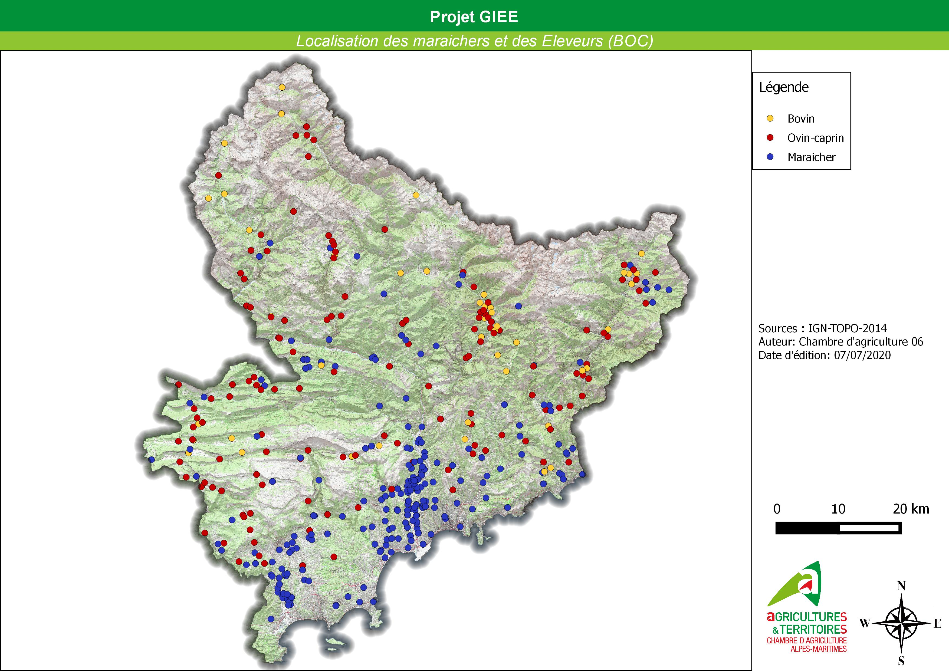

Slide 5
Enquête éleveurs caprins/bovins laitiers
Il a été enquêté les éleveurs bio et sans surfaces d’épandage.
Les exploitations disposant de prairies naturelles ou de fauches valorisent leur fumier par épandage , en rotation sur les parcelles les plus proches des exploitations.

Slide 6
12 éleveurs bovins/caprin laitiers ont souhaité répondre à l’enquête:
Sur les communes de : St Etienne de Tinée, Touet de l'Escarène, Tende, St Jeannet, Caussols, Gars, Levens, Lantosque, Valbonne, Pélasque, St Cézaire sur Siagne
Les quantités sont fonction du cheptel et du type de litière employée: de 8 à 120 tonnes/an sur les cheptels enquêtés, pour un total de 462 Tonnes

Slide 7
Eleveurs viande
Il a été enquêté 8 éleveurs bovins/ovins
la Bollene Vésubie, Duranus, La Penne, Pierlas, Péone, Breil/Roya
Total fumier produit: 2210 Tonnes/an fumier pailleux en général, composté , sauf pour 1 éleveur, plusieurs éleveurs équipés de matériel de chargement

Slide 8
Le problème majeur…
Et récurrent pour tous les éleveurs:
Pas de véhicule de transport pour le fumier et « pas forcément le temps pour livrer »

Slide 9
Une ressource quand même intéressante
Des analyses des fumiers ont été réalisées , pour juger de leur valeur fertilisante

Slide 10
Fumier bovin

Slide 12
comparaison fumier frais et fumier stocké
NOM DE L'AGRICULTEUR |  | TYPE D'ANIMAUX |  | TYPE DE FUMIER |  | DATE PRELEVEMENT | %MS | MAT MINERALE SUR PRODUIT | MAT ORGA SUR PRODUIT | N Total SUR PRODUIT g/Kg | P2O5 g/Kg | K2O g/Kg | CaO g/Kg | MgO g/Kg
GOBERT BASILE |  | BOVINS LAIT |  | FRAIS |  | 05/07/2012 | 16.5 | 2.57 | 13.93 | 3.04 | 1.95 | 1.33 | 5.31 | 0.46
 |  |  |  | SEC |  | 24/05/2012 | 25.6 | 12.7 | 12.9 | 5.3 | 2.46 | 4.16 | 31.84 | 4.31
BRILLANT THIERRY |  | BOVINS ALLAITANT |  | FRAIS |  | 09/07/2012 | 20.5 | 2.81 | 17.69 | 3.99 | 1.11 | 4.86 | 6.50 | 0.88
 |  |  |  | SEC |  | 24/05/2012 | 19.6 | 4.29 | 15.31 | 5.92 | 2.49 | 4.08 | 9.32 | 1.57
CHAIX SEBASTIEN |  | EQUINS |  | FRAIS |  | 24/05/2012 | 24.1 | 4.24 | 19.86 | 4.77 | 1.42 | 5.99 | 6.84 | 1.03
 |  |  |  | SEC |  | 06/07/2012 | 28.3 | 6.0 | 22.3 | 6.43 | 2.08 | 14.17 | 5.17 | 1.32
GASTAUD DIDIER |  | BOVINS LAIT |  | SEC |  | 05/07/2012 | 30.1 | 10.54 | 19.57 | 7.8 | 4.5 | 6.55 | 20.13 | 2.36

Slide 13
1) L’interprétation est difficile. Des fumiers peu riches de toute façon
Le « vrai » compost est plus riche que le fumier frais en phosphore et potasse. On ne retrouve pas cette tendance dans les 3 prélèvements.
Le fumier stocké prélevé n’est il pas réellement du compost ? Les transformations physicochimiques liées au compostage ne sont pas complètes? Le fumier est probablement lessivé, car pas stocké couvert
2) Influence de la ration alimentaire :

Slide 14
Les animaux ont une ration de base « foin »
Système Laitier: 15-17kg +complément fermier orge/triticale (produits sur l’exploitation) +VL 117 Sanders
Système allaitant: foin uniquement (18kg)
Complément veaux « Tradiviande »
Ces rations ne sont pas excédentaires en protéines, ni en phosphore (pas de maïs).
D’autre part, les animaux sont rustiques , utilisent du parcours, et doivent très bien assimiler leur ration pour la valoriser au mieux.
C’est un système d’élevage « économe » en intrants.
Il n’y a donc pas forcément beaucoup de rejets dans les fécès, ce qui peut expliquer aussi les faibles valeurs obtenues

Slide 15
Mécanisme du compostage
Réorganisation de la matière organique
Perte de carbone
Concentration en éléments (phosphore, oligos…)
Perte d’une partie de l’azote, et réorganisation
Assainissement du produit par montée en température : hygiénisation
Fermentation aérobie, s’accompagnant de dégagement de chaleur et de gaz

Slide 16
Conclusion
Un gisement de matière organique non négligeable
Une qualité améliorable par des meilleures conditions de stockage
Manque d’engins de transport et de disponibilité de temps des éleveurs
Des éleveurs prêts à « donner » le fumier

Slide 17
Les besoins des maraichers bio?
Besoin en fumier bio de qualité, livré sur les exploitations
maraichères de façon régulière, et notamment au printemps et à l’automne.

Slide 18
Pour continuer la réflexion…
Possibilité de déposer un GIEE aux services de la Région Sud…
Un GIEE est une structure dont les exploitants peuvent demander des financements pour du matériel (dossier AIME du conseil départemental, dossier FEADER régional)
Un GIEE bénéficie de crédits d’animation qui peuvent permettre de réfléchir à des solutions : création d’une CUMA de transport par exemple

